Slide 1
Педагогічна рада
«Превентивне виховання як засіб профілактики правопорушень серед неповнолітніх»

Slide 2
Питання до обговорення
Профілактика правопорушень у навчальному закладі.
Протидія булінгу та насильству в освітньому середовищі.
Кібербезпека – інформаційна безпека підлітків у соціальних мережах та інтернеті.

Slide 3
Доповідачі наради
Стажило О.В. заступник директора з навчально – виховної роботи
Ляшенко Тетяна Володмирівна – інспектор відділу звязків з громадскістю управління патрульної поліції в Дніпропетровській області, старший лейтенант поліції.
Грудниста І.В. класний керівник 5 – А класу
Ульянченко О.В. класний керівник 6 – Б класу
Луніна О.О. класний керівник 6 – А класу
Шпінь Л.О класний керівник 8 – В класу
Шевченко О.Г. практичний психолог НВК

Slide 4
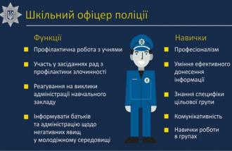
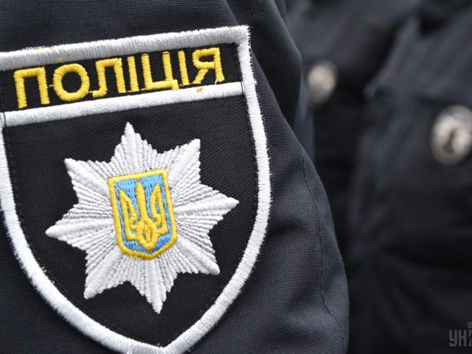
Законодавчі аспекти профілактики правопорушень
Тетяна Володимирівна Ляшенко
інспектор відділу зв’язків з громадскістю управління патрульної поліції в Дніпропетровській області, старший лейтенант поліції

Slide 5
Система роботи НВК з профілактики правопорушень у навчальному закладі
Взаємодія закладу з батьками
Співпраця з УССД та КМСД
Штрафи для батьків школярів
Робота з учнями схильними до правопорушень
Просвітницька робота з учнями, самоврядуванн
Контроль за відвідуванням учнями навчальних занять
Рада профілактики правопорушень
Штрафи для батьків школярів

Slide 6
Статистика правопорушень по НВК за І семестр 2020 – 2021 навчальний рік

Slide 7
Алгоритм дій класного керівника у випадку систематичних порушень правил поведінки
Телефонний зв’язок з батьками, повідомлення про ситуацію що склалася
Акт – вихід на дім
Запрошення на особисту бесіду повідомлення батькам про адміністративну відповідальність
Наявність доповідних записок
Офіційне запрошення батьків на співбесіду до адміністрації закладу
Офіційне запрошення батьків на Раду профілактики
Збір документів для подання на штраф для батьків

Slide 8
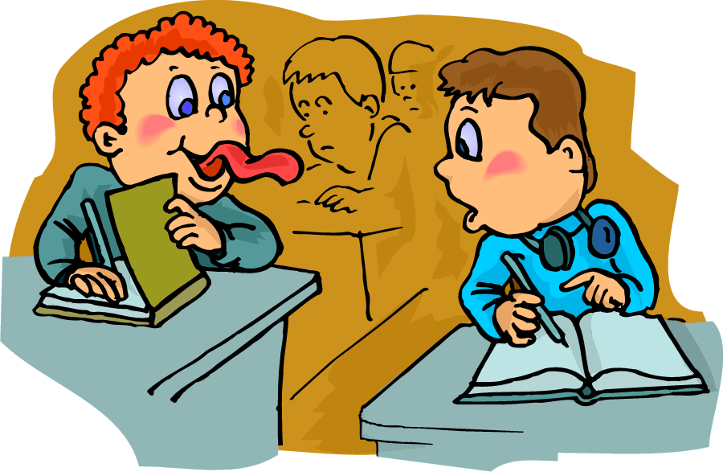
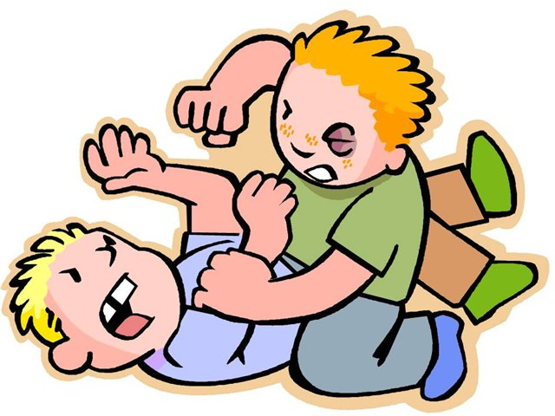
Практичний виступ класного керівника «Систематичні порушення правил поведінки у колективі»
Грудниста Ірина Вікторівна
Класний керівник 5 – А класу

Slide 9
Алгоритм дій класного керівника у випадку низької результативності навчання та порушень поведінки
Телефонний зв’язок з батьками, повідомлення про ситуацію що склалася
Акт – вихід на дім
Запрошення на особисту бесіду повідомлення батькам про адміністративну відповідальність
Наявність доповідних записок
Офіційне запрошення батьків на співбесіду до адміністрації закладу
Офіційне запрошення батьків на Раду профілактики
Збір документів для подання на штраф для батьків

Slide 10
Практичний виступ класних керівників «Низька результативність навчання та систематичне порушення поведінки»
Луніна Ольга Олександрівна класний керівник
6 – А класу
Ульянченко Ольга Володимирівна класний керівник
6 – Б класу

Slide 11
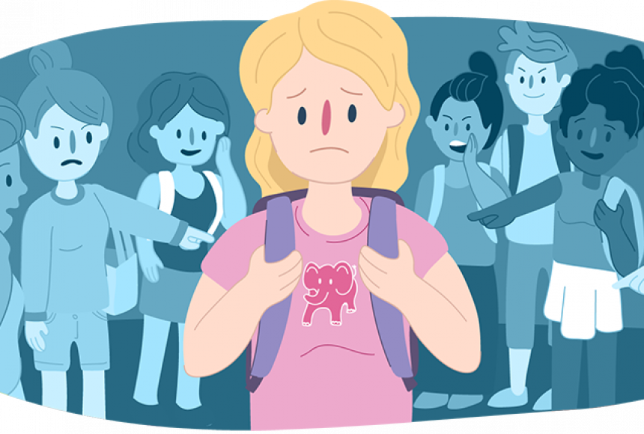
Протидія булінгу та насильству в освітньому середовищі
Булінг – знущання, цькування, залякування.
Це образлива поведінка, повязана з дисбалансом влади, авторитету або сили.
Булінг проявляється у багатьох формах.

Slide 12
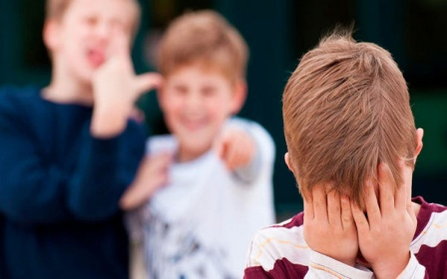
Форми булінгу в освітньому середовищі
Вербальна (глазування,образи,прокльони)
Фізична (удари,стусани,підніжки,поштовхи)
Соціальна форма булінгу (ізоляція або навмисний недопуск дитини,людини до участі в роботі групи,трапези,гри,заняття)
Кібербулінг (цькування за допомогою соціальних мереж або надсилання листів на електронну пошту,зйомка та викладання відео в загальний доступ.

Slide 13
Відповідальність за спричинення булінгу

Slide 14
Допомога у разі виявлення факту булінгу

Slide 15
Виявлення та реагування працівників закладів освіти на випадки домашнього насильства Згідно Закоу України «Про запобігання та протидію домашньому насильству»
Домашнє насилля - діяння фізичного, сексуального, психологічного або економічного насильства, що вчиняються в сім’ї чи в межах місця проживання або між родичами, або між колишнім чи теперішнім подружжям, або між іншими особами, які спільно проживають (проживали) однією сім’єю, але не перебувають (не перебували) у родинних відносинах чи у шлюбі між собою, незалежно від того, чи проживає (проживала) особа, яка вчинила домашнє насильство, у тому самому місці, що й постраждала особа, а також погрози вчинення таких діянь

Slide 16
Як Ви можете виявити наслідки насильства?
Дитина повідомила самостійно
Дитина, яка потерпає від насильства вдома,
може сприймати школу як єдине безпечне місце
Ви помітили тілесні ушкодження, різки зміни в поведінці
Намагайтесь поспілкуватись з дитиною, тільки якщо вона сама цього забажає

Slide 17
Алгоритм дій працівників закладів освіти при виявленні фактів домашнього насилля
1. Виявлення випадку
2. Реєстрація у журналі
3. Надання медичної допомоги дитині,звернення до медичного працівника закладу.
4. Документальна фіксація медичним працівником факту домашнього насилля ( гіматоми, ссадини, подряпини, рани тощо)
5. Повідомлення до органів поліції упродовж доби
6. Повідомлення до служби у справах дітей упродовж доби
7. Надання психологічної допомоги та допомоги соціального педагога

Slide 18
Пам’ятайте! Ви представник держави і зобов’язані повідомити про випадок насильства відносно дитини
Передайте інформацію про випадок уповноваженому спеціалісту закладу освіти для перенаправлення до поліції та служби у справах дітей
У критичній ситуації самостійно викликайте поліцію 102 і медиків 103

Slide 19
Запобігання та протидія домашньому насиллю
Поліцейський проєкт «ПОЛІНА» - поліція проти насилля
Національна гаряча лінія із попередження домашнього насилля

Slide 20
Корисні правові посилання
ЗУ «Про запобігання та протидію домашньому насильству» https://zakon.rada.gov.ua/laws/show/2229-19#n6
ЗУ «Про забезпечення рівних прав та можливостей жінок і чоловіків» https://zakon.rada.gov.ua/laws/show/2866-15/ed20180107#n17
Постанова КМУ №658 від 22.08.2018 «Про затвердження Порядку взаємодії суб'єктів, що здійснюють заходи у сфері запобігання та протидії домашньому насильству і насильству за ознакою статі» https://zakon.rada.gov.ua/laws/show/658-2018-%D0%BF/paran260
Наказ МОН України №1047 від 02.10.2018 «Про затвердження Методичних рекомендацій щодо виявлення, реагування на випадки домашнього насильства і взаємодії педагогічних працівників із іншими органами та службами»

Slide 21
Практичний виступ класного керівника « Дії класного керівника у випадку виявлення факту домашнього насилля»
Шпінь Людмила Олександрівна
Класний керівник 8 – В класу

Slide 22
Міський центр соціальної підтримки дітей та сімей «Обійми»
Надання соціальних послуг
Екстренне втручання
Соціальна адаптація, інтеграція та реінтеграція в суспільство.
Консультування
Реабілітація
Юридична допомога
Психологічна допомога
Медична допомога
Робота психіатру
Робота логопеда

Slide 23
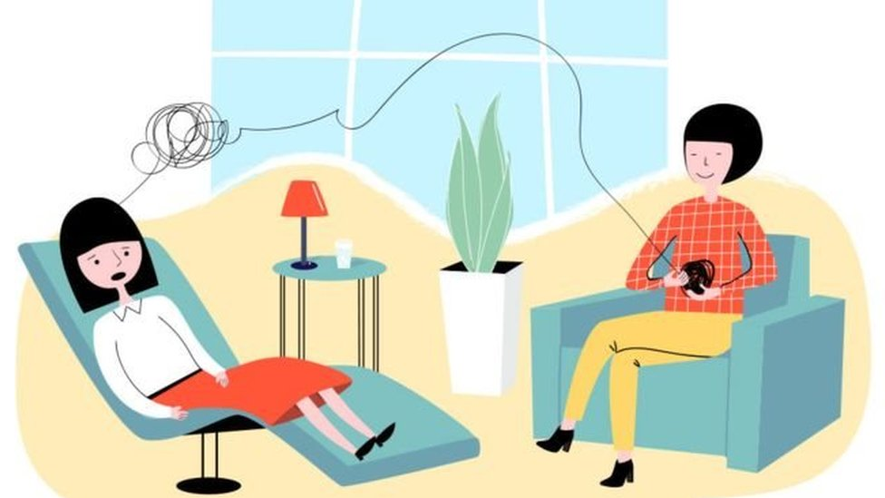
Психологічна допомога у випадках домашнього насилля
Практичний виступ
Шевченко Оксани Григорівни

Slide 24
Кібербезпека – інформаційна безпека підлітків у соціальних мережах та інтернеті
Закон України «Про основні засади забезпечення кібербезпеки України» дає таке визначення: «кібернетична безпека (кібербезпека) – це стан захищеності життєво важливих інтересів людини і громадянина, суспільства та держави в кіберпросторі;
кібернетичний простір (кіберпростір) – це середовище, яке виникає в результаті функціонування на основі єдиних принципів і за загальними правилами інформаційних, телекомунікаційних та інформаційно-телекомунікаційних систем».

Slide 25
НЕБезпека підлітків у соціальних мережах
Ознайомлення з порнографічними матеріалами, ненормативною лексикою, інформацією суїцидального характеру, расистського, ненависницького чи сектантського змісту.
Загроза отримання недостовірної чи неправдивої інформації.
Формування залежності (ігрової, комп’ютерної, інтернет).
Спілкування з небезпечними людьми (збоченці, шахраї, грифери).
Залучення до виконання протиправних дій (хакерство, порушення прав та свобод інших)
Вчинення протиправних дій, що тягнуть за собою відповідальність згідно з чинним законодавством.
Кібербулінг – свідоме цькування та приниження, передусім однолітків.

Slide 26
Оперативна допомога
Для оперативного надання допомоги та інформації Департамент кіберполіції Національної поліції України запровадив сервісну службу та ввів у дію телефонний номер – 0 800 50 51 70.

Slide 27
ПОСІБНИКИ, ЯКІ МОН ПРОПОНУЄ ВИКОРИСТОВУВАТИ БАТЬКАМ І ПЕДАГОГАМ ДЛЯ НАВЧАННЯ ДІТЕЙ БЕЗПЕЧНОМУ КОРИСТУВАННЮ ІНТЕРНЕТОМ:
Діти в Інтернеті: як навчити безпеці у віртуальному світі: посібник для батьків
Виховання культури користувача Інтернету. Безпека у всесвітній мережі: навчально-методичний посібник
Безпечне користування сучасними інформаційно-комунікативними технологіями / О. Удалова, О. Швед, О. Кузнєцова [та ін.]. – К.: Україна, 2010. – 72 с.
Пам’ятка для батьків "Діти. Інтернет. Мобільний зв’язок", розроблена Національною експертною комісією України з питань захисту суспільної моралі
Посібник Ради Європи "Свобода вираження поглядів та інтернет"
Навчально-методичний посібник "Керівництво із соціально-педагогічного супроводу формування безпечної поведінки підлітків в інтернеті"
Методичні рекомендації до використання в освітньому процесі закладів загальної середньої освіти навчально-методичного посібника та робочого зошита „Інтернет, який ми хочемоˮ (the Web We Want)
Дізнайся про свої права в цифровому середовищі
Попередження та протидія КІБЕРБУЛІНГУ в дитячому середовищі України
Запобігаємо кібербулінгу змалечку

Slide 28
Допомога батькам та педагогам у захисті дітей від загроз інтернету
Реєстрація батьків у програмі « Батьківський контроль»
Реєстрація батьків у програмі «Безпечна школа»
Медіаграмотність та освідченість педагогів (залучення молоді до новітніх платформ та проєктів)
Платформа «Каhoot» як приклад сучасної платформи.

Slide 29
Корисні поради
Завжди використовуйте безпечне інтернет-з'єднання
Використовуйте спеціальні хмарні служби
Використовуйте складні паролі
Зробіть своє спілкування безпечним
Потурбуйтесь про безпеку мобільних пристроїв
Ніколи не залишайте свої пристрої без нагляду
Подбайте про безпеку під час проведення платіжних операцій
Використовуйте антивірус
Робіть резервні копії даних
Не клікайте на підозрілі вкладення, посилання і банери
Захистіть себе від спаму

Slide 30
Дякую за увагу!

